Slide 1

2차 프로젝트 결과 보고서
불법 주·정차 안내 시스템
개발기간 : 2025.08.12 ~ 2025.08.29
팀 원 : 안성호, 이강호, 조현진, 최원경

Slide 2
CONTENTS
목차
1
2
3
프로젝트 개요
진행 및 결과
프로젝트 평가
1. 프로젝트 배경
2. 개발 환경
3. 팀 구성 및 역할
1. 프로젝트 설계
2. 상세 기능 설명
3. 코드 설명
1. 발생한 오류 및 해결
2. 자체 평가 및 느낀 점

Slide 3
Chapter.1
프로젝트 개요

Slide 4





프로젝트 개요 - 프로젝트 배경
프로젝트 기획 배경 및 기대 효과
POINT 01
POINT 02
POINT 03
교통문제를 야기하는
불법 주정차에 대한
효과적인 식별과
자동화된 단속 및
방지 시스템 필요
불법 주정차 구역 및
인근 주차장 알림
기능을 통하여
자발적인 주정차
문화 개선 유도
불법 주정차 데이터
수집 및 통계를 통한
효율적이고 합리적인
주차 정책 수립 기여

Slide 5








프로젝트 개요 - 개발 환경
개발 도구 & 운영체제
서버 & 데이터 베이스
• Window 11 (OS)
• Python 3.13.6
• PyCharmCommunityEdition21.0.7
• Github, Git
• Django 내장 서버(python manage.py runserver)
• SQLite3 3.41.2 (파일기반 개발용)
• WSGI / ASGI (동기 및 비동기 요청 처리)
웹 기술
외부 API
• Django 5.2.5 (Backend)
• Django Templates Engine (HTML/CSS/JS)
• ASGI (asgiref 3.9.1) – 요청 처리
• REST API
• 주차장 / 교통단속 CCTV데이터 - 공공 데이터 포털
• 도로 데이터 - Overpass API
• 지도 - Kakao Maps API
• GeoJSON (고양시 행정구역 데이터)
• V-WORLD (국토교통부) 법정구역정보 SHP 데이터
• 실시간 주차현황 데이터 – 경기도 교통 정보 센터

Slide 6

프로젝트 개요 - 팀 구성 및 역할
안 성 호
이 강 호
PM. 프로젝트 전반적인 계획, 방향성 관리 및 조율
프로젝트 초기 모델 토의 및 구현 참여
실시간 주차장 데이터 관련 오픈 API 연동작업 참여
불법 주·정차 차량 데이터 추출 및 저장 기능 구현
통계 페이지 UI/UX 구현
주차장 상세정보 페이지 UI/UX 구성
주차장 공공데이터 위치 정합화
범칙금 안내 팝업 구현
조 현 진
최 원 경
메인 페이지 UI/UX 구성
Kakao Maps API, Overpass API 연동 / 지도 구현
불법 주·정차 판별 및 인근 주차장 리스트 출력 기능 구현
CSV, JSON 형식의 데이터 병합 및 재가공
모달 UI 설계 및 구조화
사용자 경험(UX) 개선 및 메시지 처리
Ajax 기반 회원 관리 기능 구현

Slide 7
Chapter.2
진행 및 결과

Slide 8
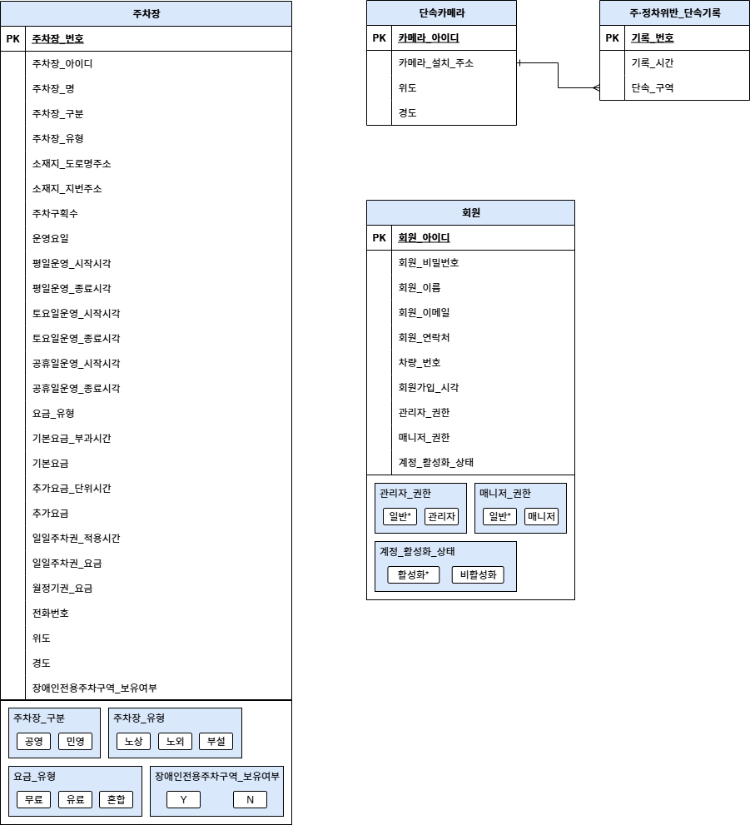
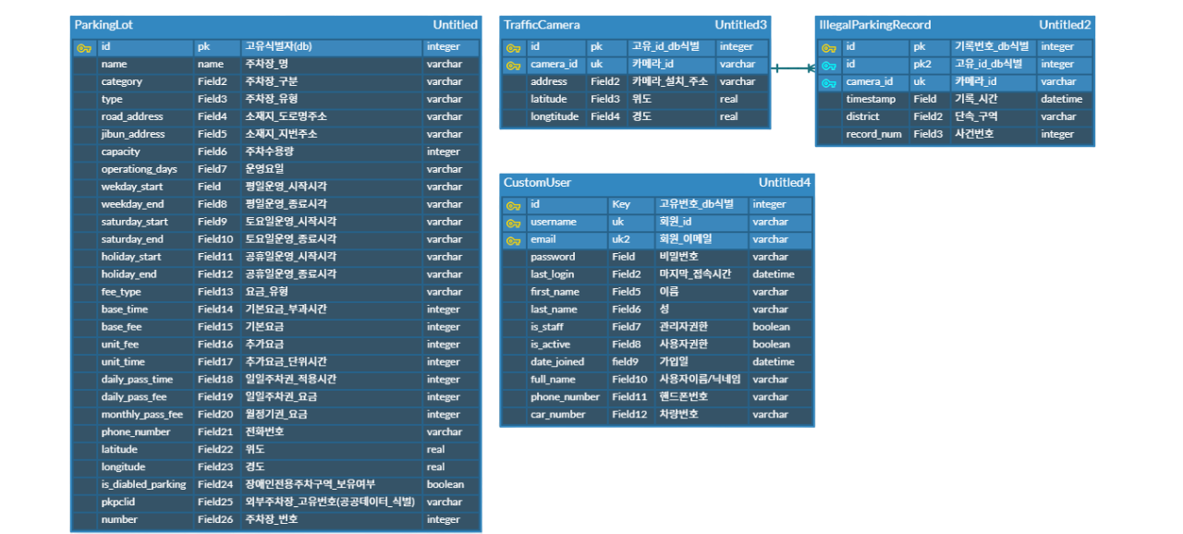
진행 및 결과 - 프로젝트 설계_ERD 모델
논리(Logical) 모델링
물리(Physical) 모델링

Slide 9
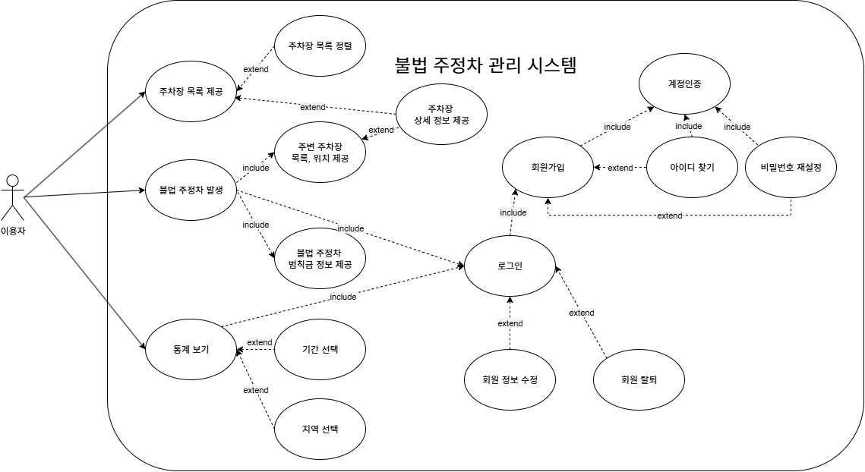
진행 및 결과 - 프로젝트 설계_유스케이스 다이어그램

Slide 10
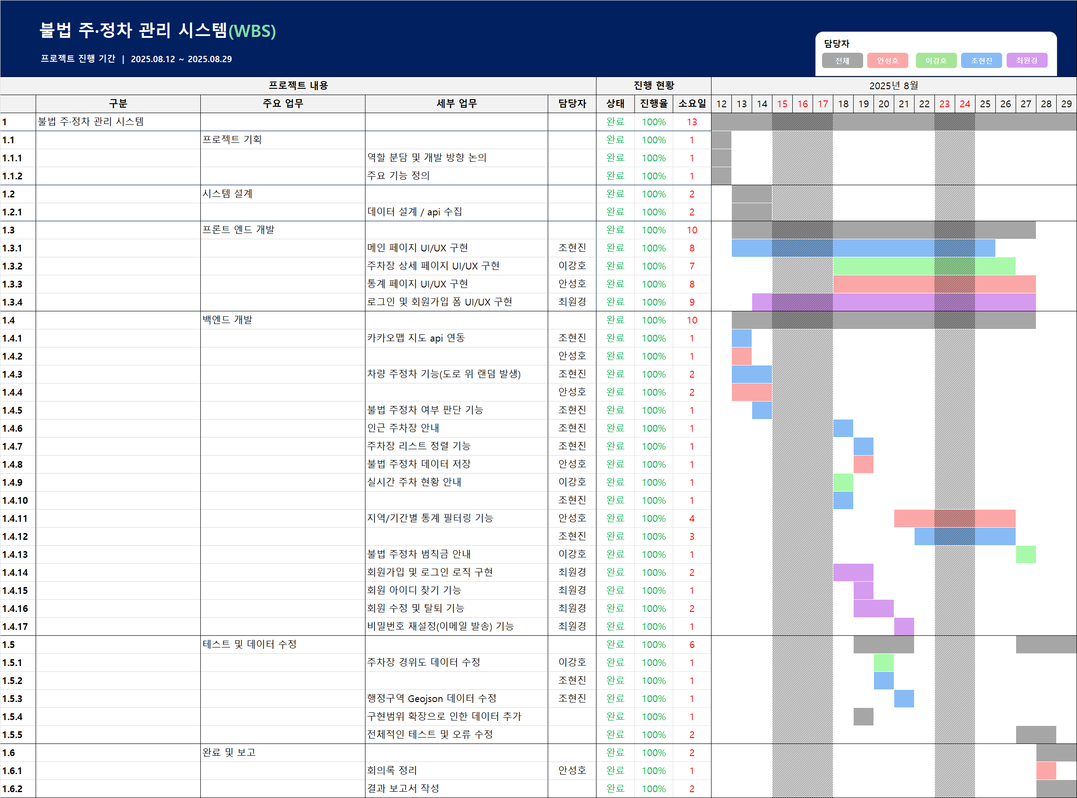
진행 및 결과 - 프로젝트 설계_WBS

Slide 11
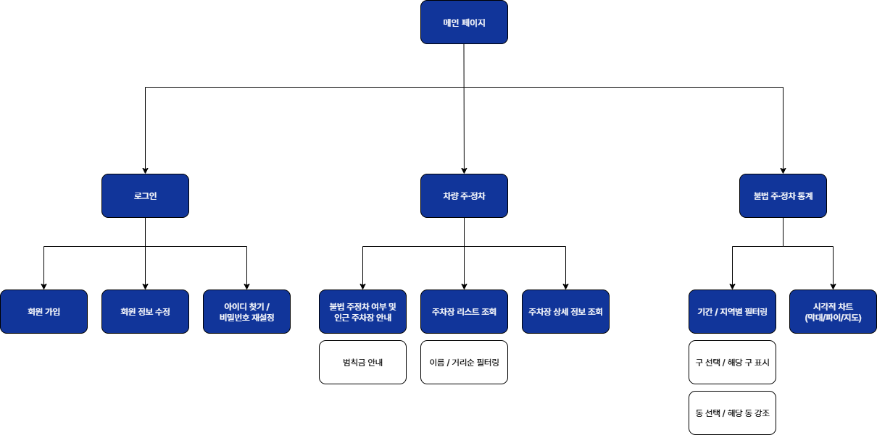
진행 및 결과 - 프로젝트 설계_구조도

Slide 12
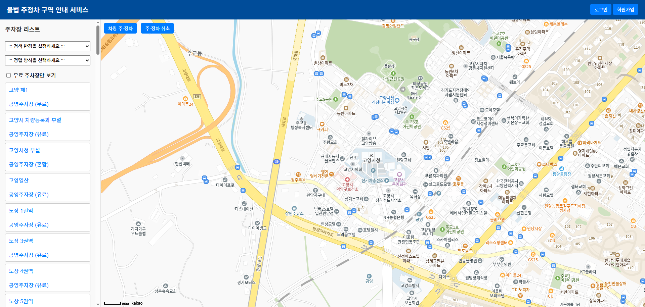
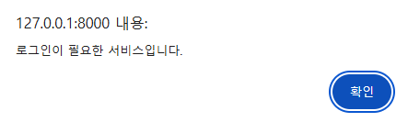
진행 및 결과 - 상세 기능 설명
메인 페이지
비회원시 기능 제한(얼럿창)
주·정차를 하지 않은 화면에서는 주차장 리스트가 모두 보이도록 설정

Slide 13
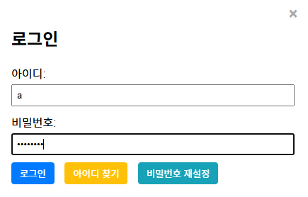
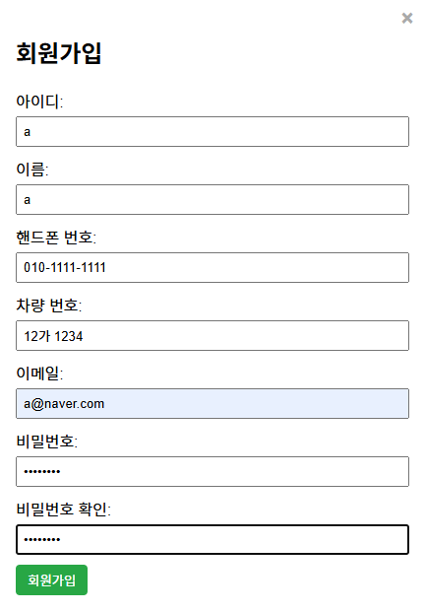
진행 및 결과 - 상세 기능 설명
메인 페이지 (로그인,회원가입)
로그인과 회원가입 모달창

Slide 14
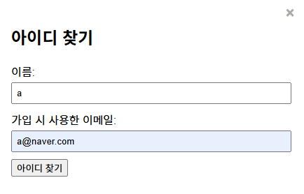
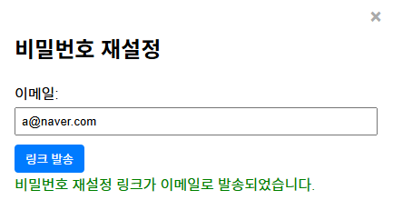
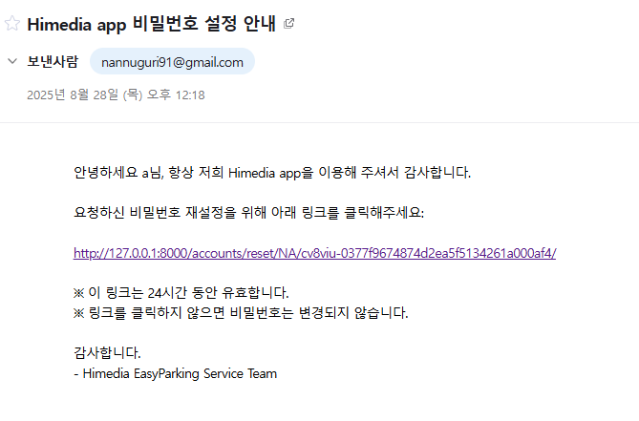

진행 및 결과 - 상세 기능 설명
메인 페이지 (아이디 찾기, 비밀번호 재설정)
이메일 전송

Slide 15
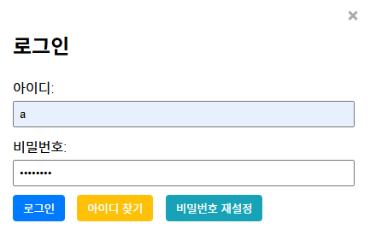
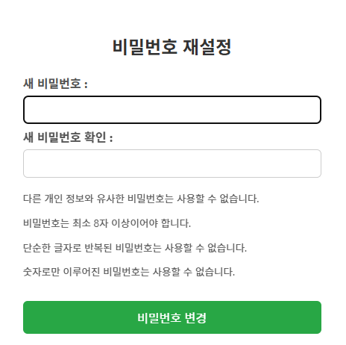
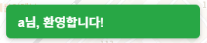
진행 및 결과 - 상세 기능 설명
메인 페이지 (비밀번호 재설정)
비밀번호 재설정 후 다시 로그인

Slide 16
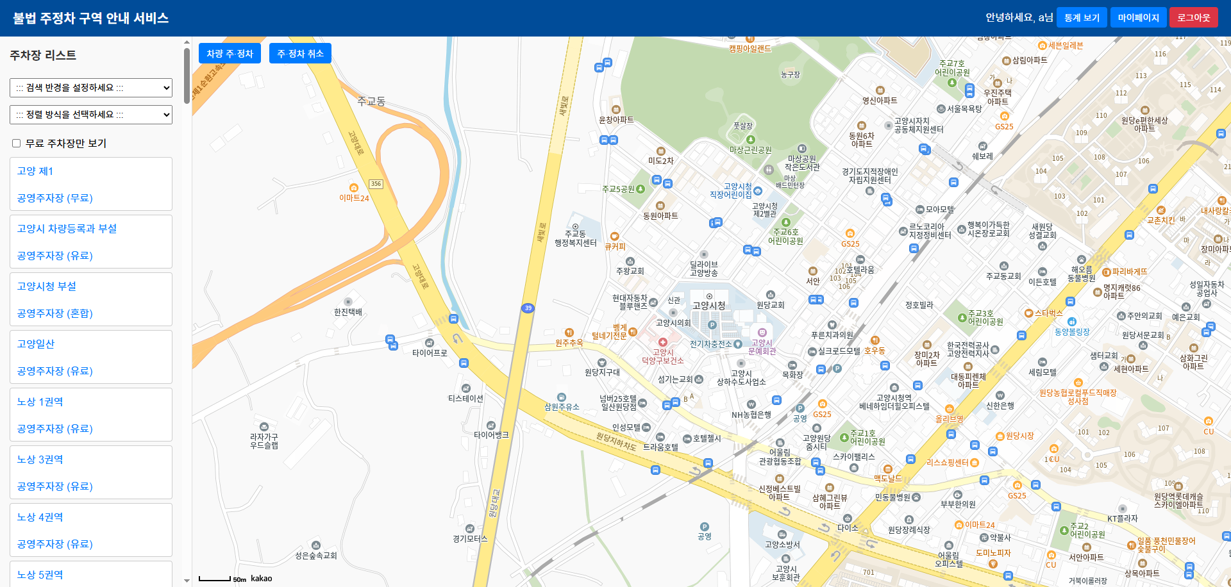
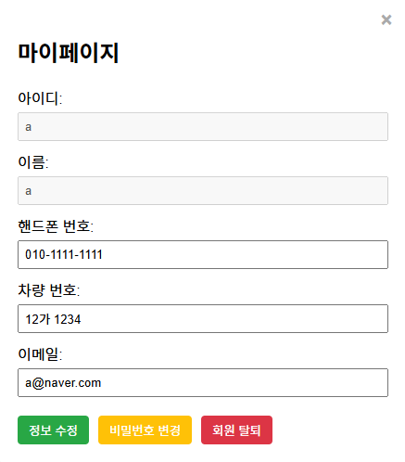
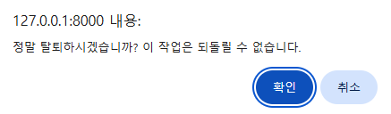

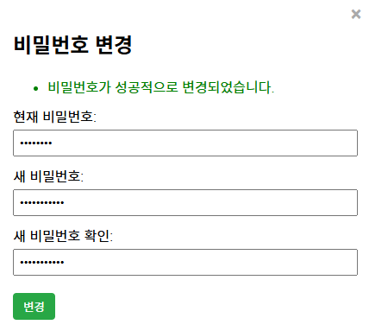
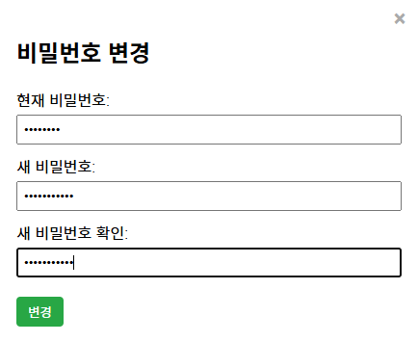
진행 및 결과 - 상세 기능 설명
메인 페이지 (회원 정보)
아이디, 이름 외 수정 가능
정보 수정 시 선 입력 후 정보 수정 클릭

Slide 17
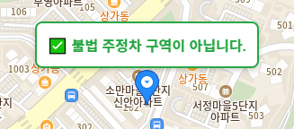
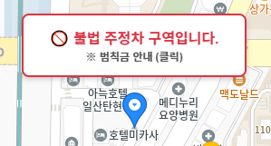
진행 및 결과 - 상세 기능 설명
메인 페이지 (차량 주·정차)
랜덤한 위치에 차량 생성
불법 주·정차 구역 판별

Slide 18
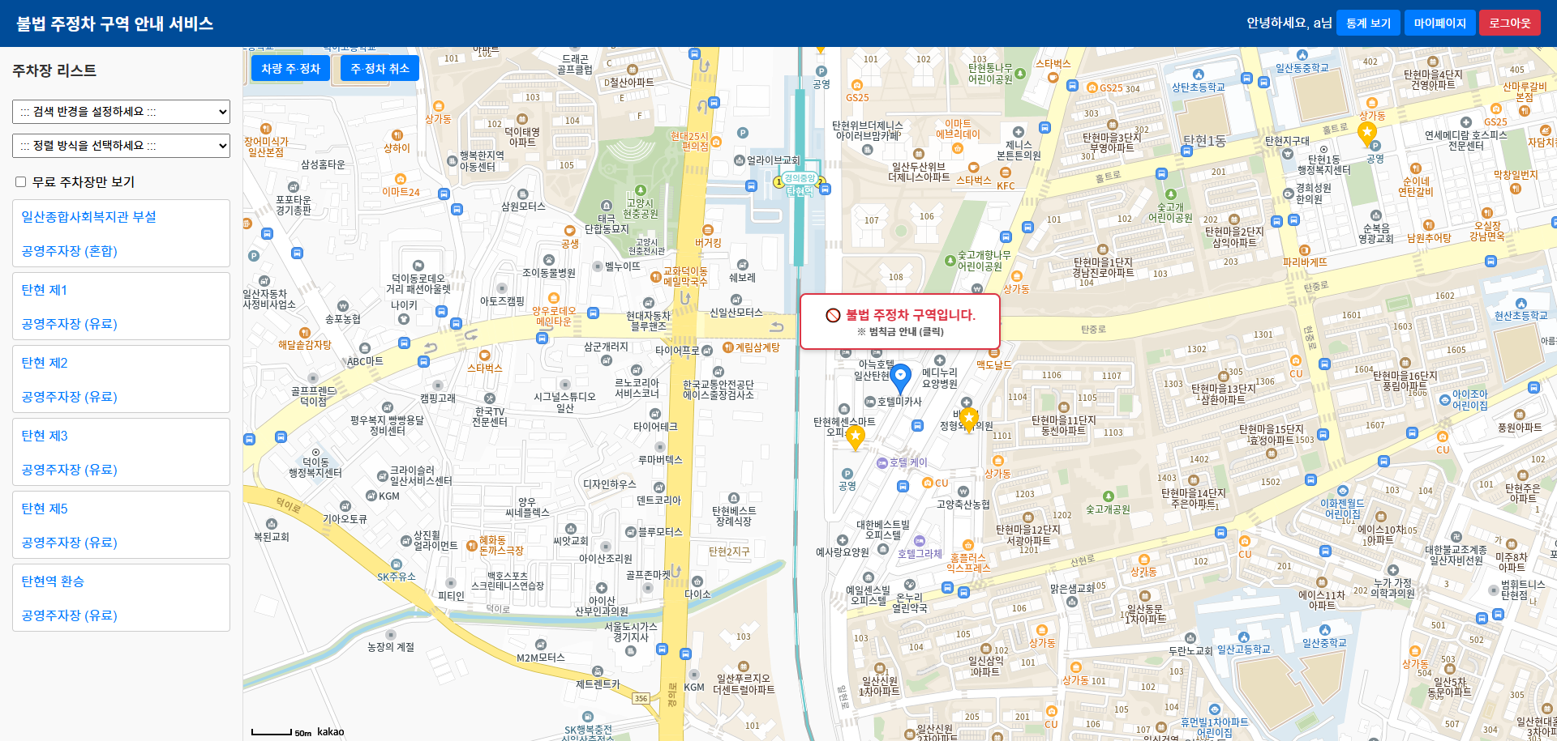
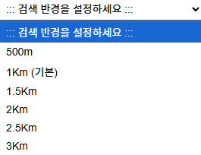
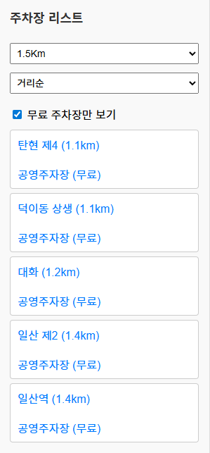
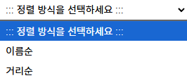
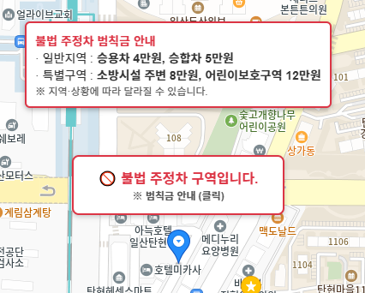
진행 및 결과 - 상세 기능 설명
메인 페이지 (불법 주·정차)
반경, 정렬 방식, 무료 주차장 등 검색 필터 선택
차량의 위치 기준 반경 1km(기본값) 이내의 공영 주차장 리스트 출력
클릭 시 범칙금 안내 팝업 (10초 후 삭제)

Slide 19
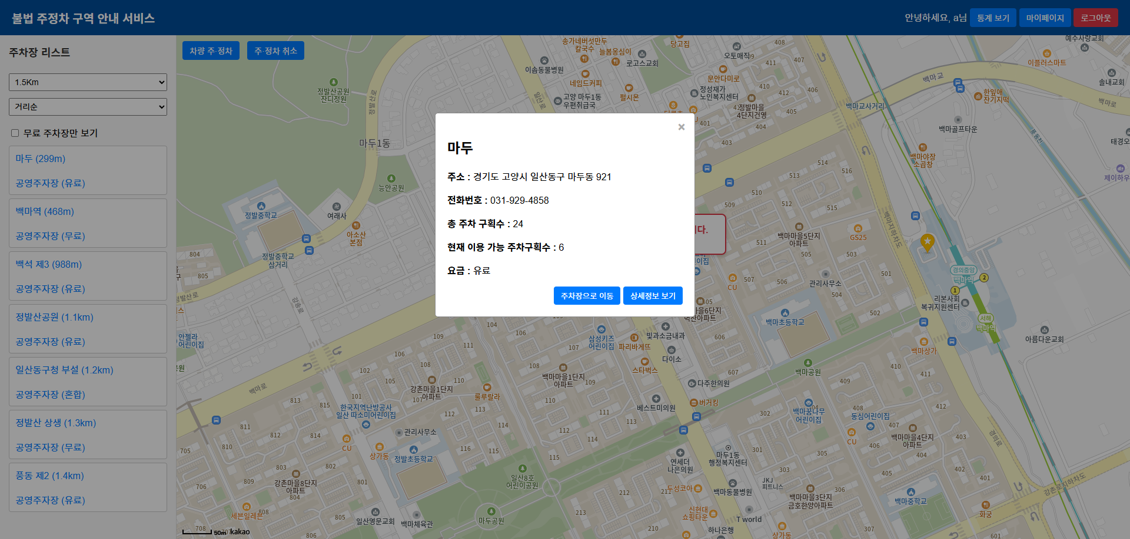
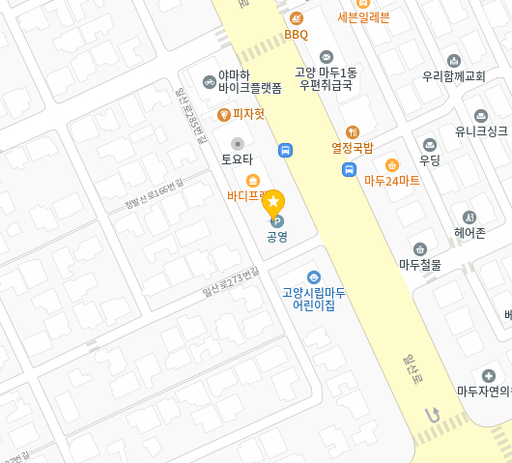
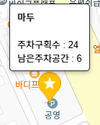
진행 및 결과 - 상세 기능 설명
메인 페이지 (주차장 정보)
주차장 클릭 시 해당 정보 출력
실시간 데이터가 있는 경우 주차 가능 구획수 표시
해당 주차장 위치로 화면 이동
마우스 오버 시
간단한 정보 출력

Slide 20
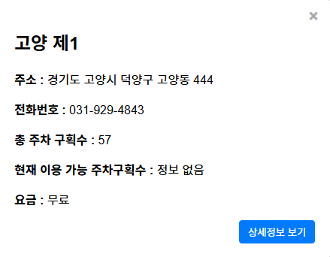
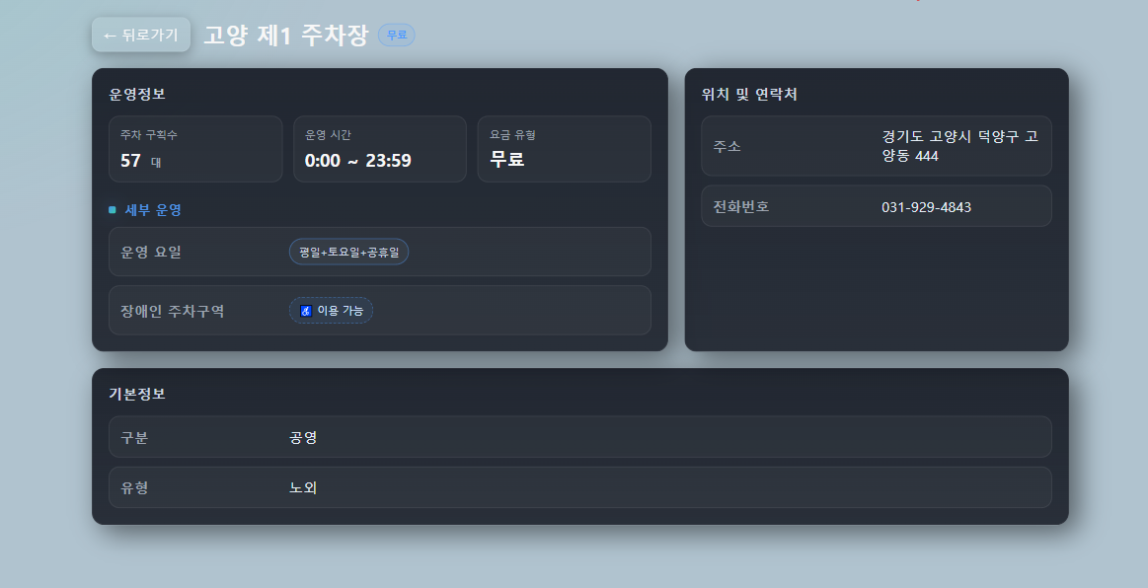
진행 및 결과 - 상세 기능 설명
주차장 상세 페이지
실시간 데이터가 없는 경우
주차장의 구획수만 표기
요금 유형이 무료인 경우 요금 정보 표기 X
주차장 정보 팝업에서 상세보기 버튼 클릭 시
주차장 상세 페이지로 이동

Slide 21
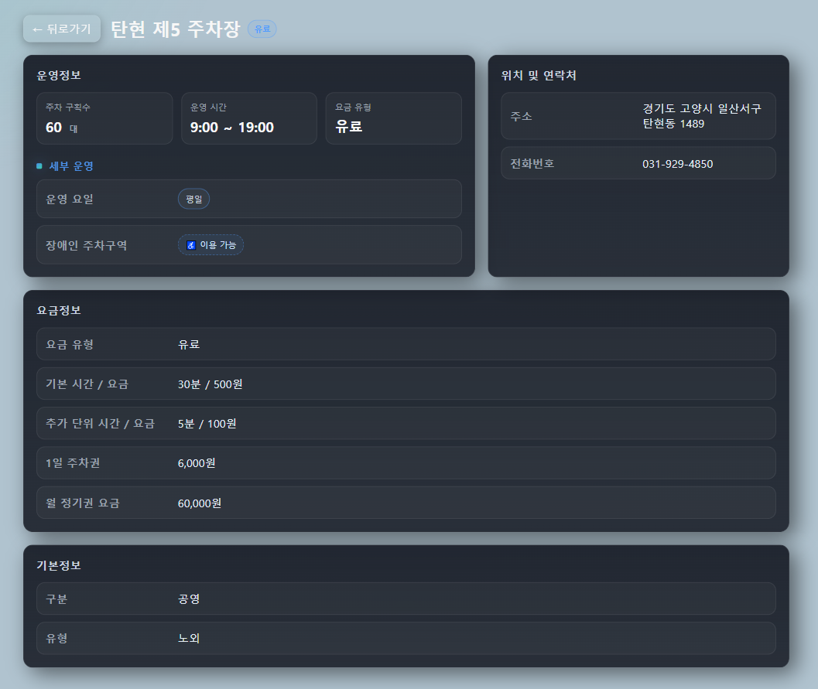
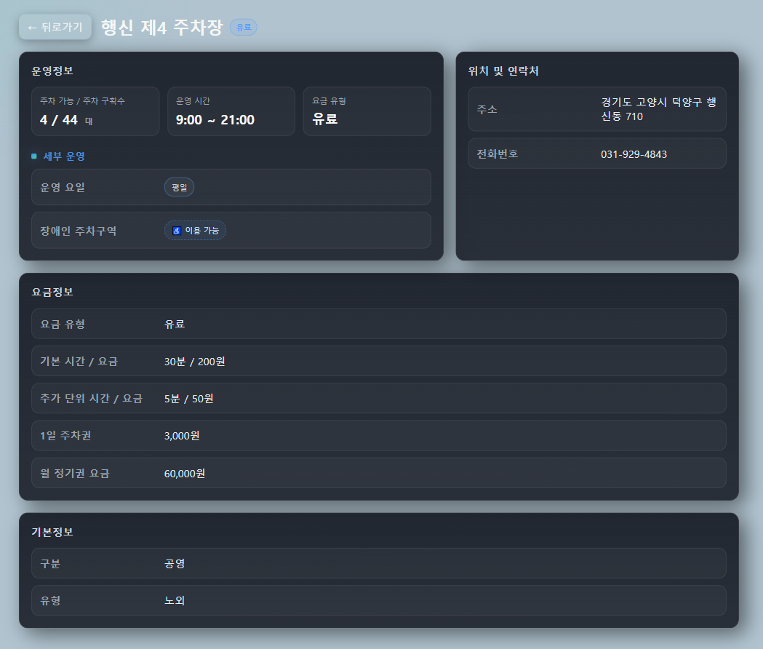
진행 및 결과 - 상세 기능 설명
주차장 상세 페이지
요금 유형이 유료인 경우 요금 정보 표기
실시간 데이터가 있는 경우
주차 가능 데이터 표기

Slide 22
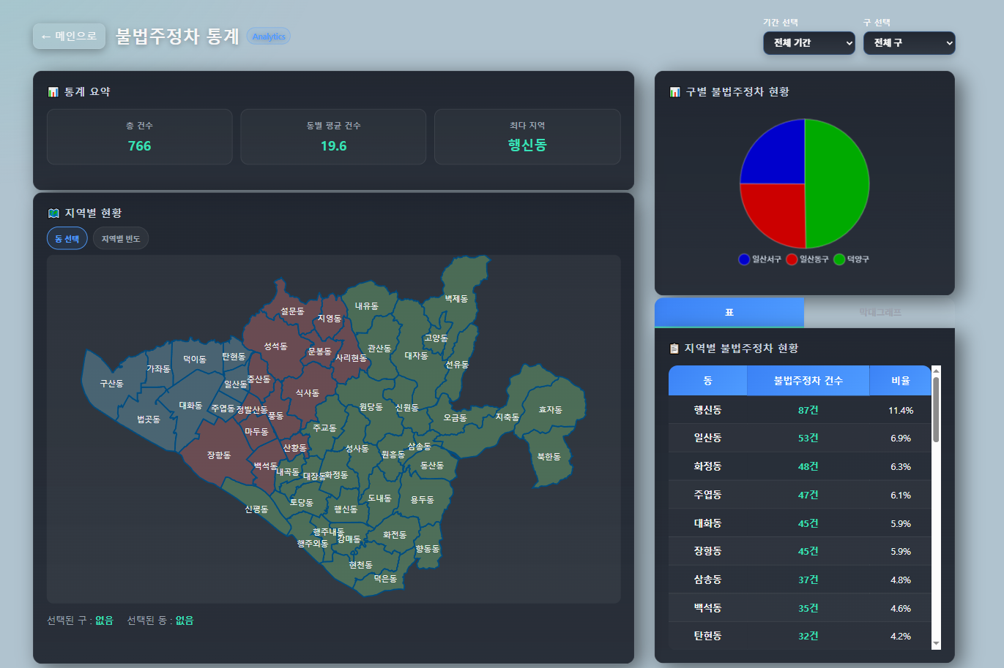
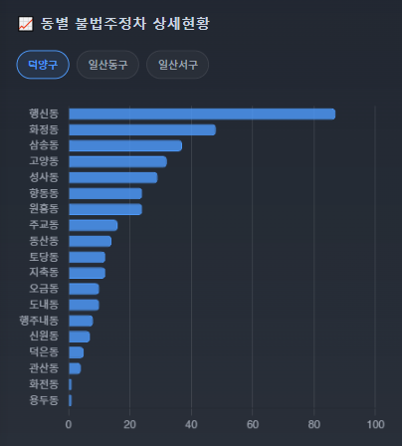
진행 및 결과 - 상세 기능 설명
통계
구별 비율을 보여주는 파이차트
표, 막대그래프 선택

Slide 23
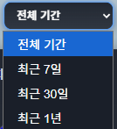
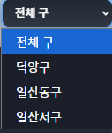
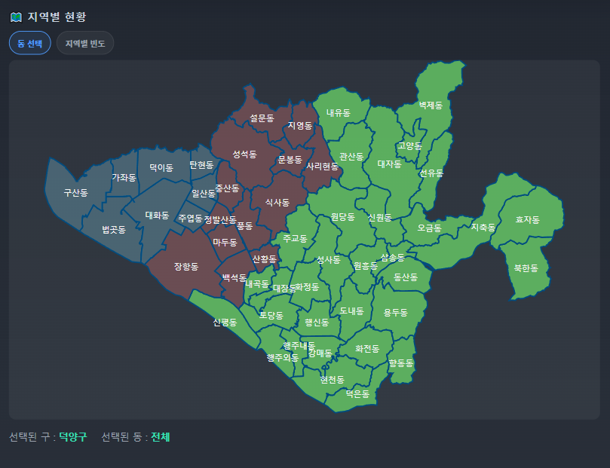
진행 및 결과 - 상세 기능 설명
통계
기간 및 구 선택 기능
특정 구 선택 시 해당 구
강조

Slide 24
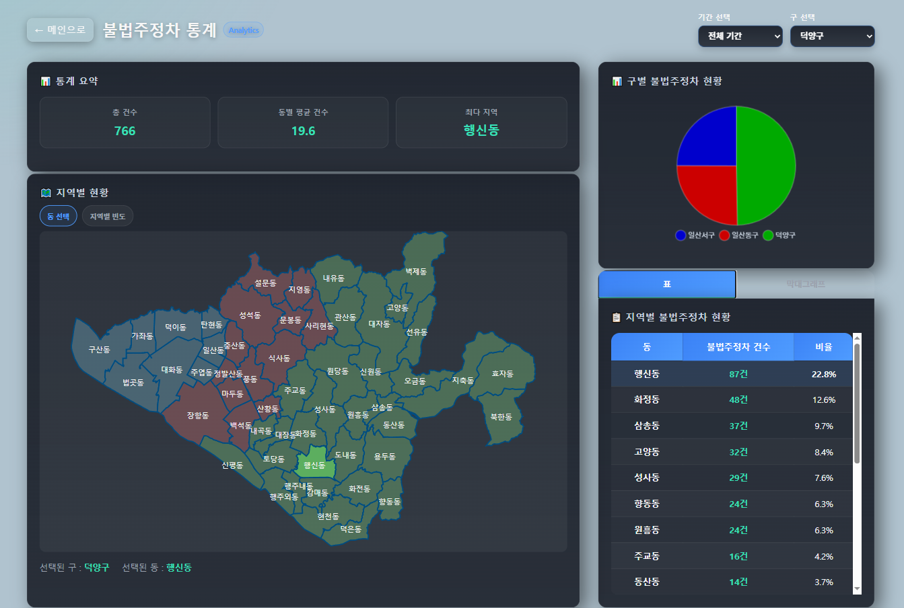
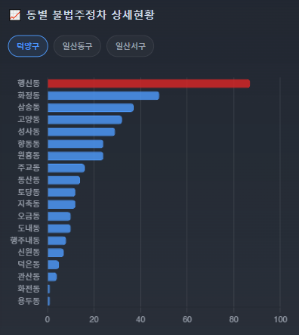
진행 및 결과 - 상세 기능 설명
통계
특정 동 선택 시 표 및 그래프 강조 효과

Slide 25
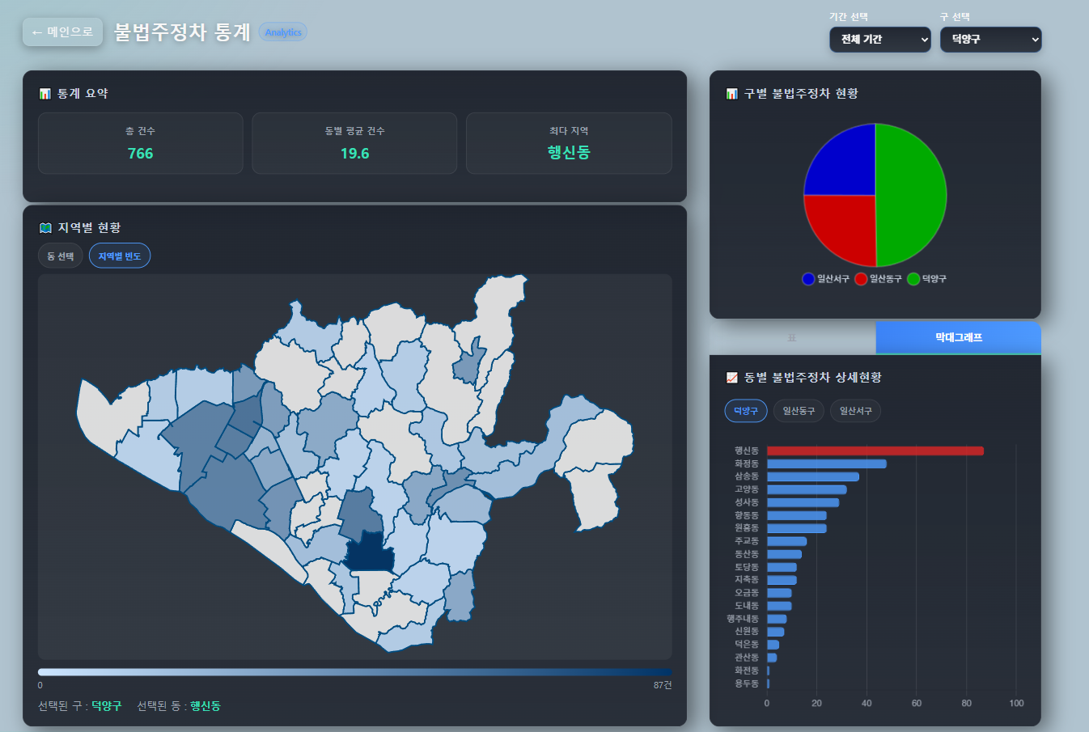
진행 및 결과 - 상세 기능 설명
통계
지역별 빈도 선택 시
현황을 명암으로 표현
특정 동 선택 시 표 및 그래프 강조 효과

Slide 26
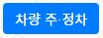
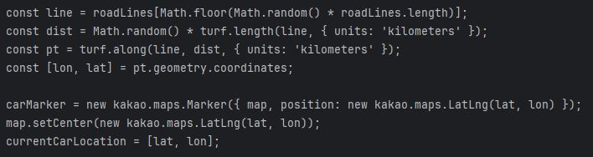
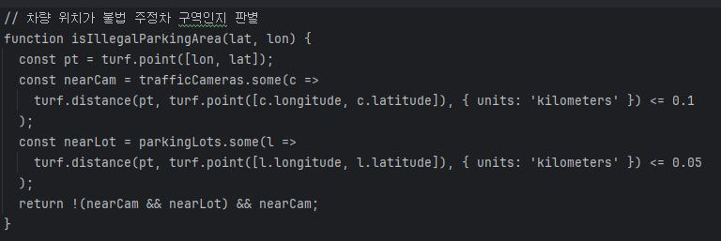
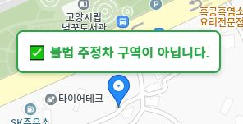
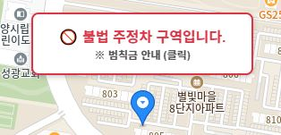
진행 및 결과 - 코드 설명
주요 코드 설명 (차량 주·정차)
차량 주·정차 버튼 클릭 시 차량 위치를 랜덤으로 생성 후 차량의 불법 주정차 여부를 판별.
차량이 단속 CCTV 근방 100m에 있을 경우, 동시에 주변 50m 이내에 주차장이 존재하지 않을 경우 불법 주정차로 가정.

Slide 27
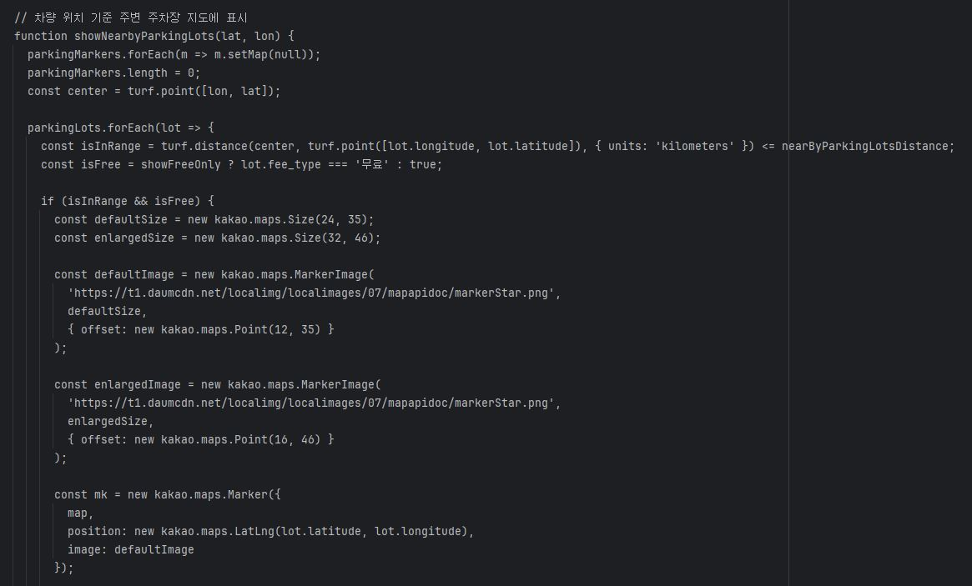
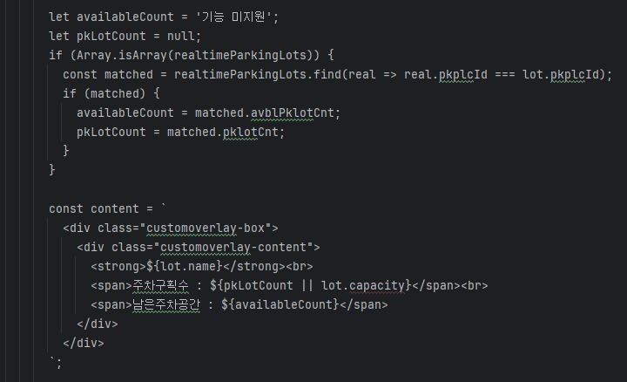
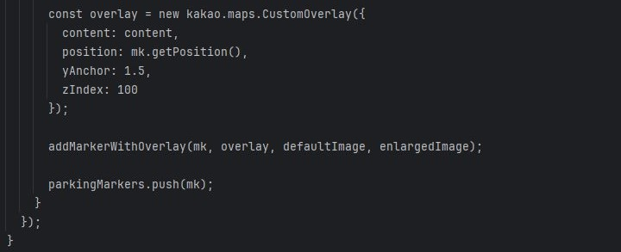
진행 및 결과 - 코드 설명
주요 코드 설명 (인근 주차장 표시)
차량 주·정차 버튼 클릭으로 생성된 차량 위치를 기준으로 하여 기본값(1km) 혹은 설정한 거리를 통해 주변의 주차장을 표시.
해당 주차장에 대한 마커 표시와 함께 간단한 정보 오버레이도 표시되도록 설정.

Slide 28



진행 및 결과 - 코드 설명
주요 코드 설명 (주차장 리스트 출력)
주차장 리스트 출력 및 정렬 방식 변경 처리.
정렬 방식을 이름순과 거리순으로 변경 가능하도록 하여 거리순 정렬 시 해당 주차장까지의 거리도 출력되도록 설정.

Slide 29



진행 및 결과 - 코드 설명
주요 코드 설명 (주차장 리스트 필터링)
주차장 검색 반경이 변경되는 메서드로 로그인이 되어있지 않거나, 주정차 되어있는 차량이 존재하지 않거나, 불법 주정차가 아닌 경우에는 검색에 있어 제약을 둠.
무료 주차장만 조회할 수 있는 필터링 기능과 이러한 필터링 기능들을 적용하여 리스트를 갱신.

Slide 30



진행 및 결과 - 코드 설명
주요 코드 설명 (메인 페이지)
클릭 시 범칙금 안내 팝업
10초 후 자동 삭제 (주 · 정차, 취소 버튼 눌렀을 때는 팝업 즉시 삭제)

Slide 31


진행 및 결과 - 코드 설명
주요 코드 설명 (주차장 실시간 정보)
경기도 교통 정보센터의 실시간 주차장 데이터 API를 이용하여 현재 주차 현황 데이터를 호출 하는 함수

Slide 32


진행 및 결과 - 코드 설명
주요 코드 설명 (주차장 실시간 정보)
데이터에 저장된 주차장 ID와 실시간 데이터의 주차장 ID를 매칭
실시간 데이터가 없는 주차장이라면 주차 구획수 데이터만 출력

Slide 33



진행 및 결과 - 코드 설명
주요 코드 설명 (회원 관리 및 가입)
모달창을 이용한 html view 간소화
사용자 입력 필드 생성(CSRF)토큰을 포함하였고, 에러 표시용 <span>영역 설정
SetupAjaxForm 공통함수 구현
- Form 데이터를 JSON 형식으로 views.py에 전송
- CSRF 토큰 포함
- 회원가입, 회원정보 수정, 탈퇴 등 공통 처리 가능
성공 시 Alert 창으로 상태 알림 + 모달 닫기 + 페이지 reload, 실패 시 각 <span> 영역에 에러 메시지 표시로 구분.

Slide 34



진행 및 결과 - 코드 설명
주요 코드 설명 (회원 가입 및 비밀번호 재설정)
회원가입 (signup_view)
Ajax로 사용자 입력 전송
입력값 검증 후 사용자 생성
생성 성공 시 자동 로그인 + 상태 JSON 반환, 검증 실패 시 필드별 에러 JSON 반환
비밀번호 재설정 이메일 (reset_password_request)
Ajax로 이메일 전송 요청
이메일 존재 시 → 토큰 생성 + 재설정 링크 발송
성공 시 발송 완료 메시지 JSON 반환, 실패 시 오류 메시지 JSON 반환

Slide 35



진행 및 결과 - 코드 설명
주요 코드 설명 (통계 기능)
1. 데이터 수집(메인 페이지)
- recordIllegalParking 함수
GPS 좌표로 100m 내 CCTV 검색 (Turf.js)
정규표현식으로 주소에서 구/동 추출
REST API로 데이터를 Django 테이블에 저장

Slide 36


진행 및 결과 - 코드 설명
주요 코드 설명 (통계 기능)
2. 데이터 처리(통계 페이지)
- filterDataByPeriod 함수
7일/30일/1년 기간별 실시간 필터링
- aggregateDataByDistrict 함수
구/동별 건수 집계 및 내림차순 정렬

Slide 37



진행 및 결과 - 코드 설명
주요 코드 설명 (통계 기능)
2. 데이터 처리(통계 페이지)
loadTable 함수
전체 대시보드의 중앙 컨트롤러
API 호출부터 모든 차트 업데이트까지 통합 관리

Slide 38



진행 및 결과 - 코드 설명
주요 코드 설명 (통계 기능)
3. 시각화(통계 페이지)
createPieChart 함수
Chart.js 파이차트 생성 + 클릭 이벤트 연동

Slide 39




진행 및 결과 - 코드 설명
주요 코드 설명 (통계 기능)
3. 시각화(통계 페이지)
createBarChart 함수
가로형 막대그래프 + 선택된 동 강조

Slide 40


진행 및 결과 - 코드 설명
주요 코드 설명 (통계 기능)
3. 시각화(통계 페이지)
renderTable 함수
동적 테이블(표) 렌더링 + 선택된 행 하이라이트

Slide 41

진행 및 결과 - 코드 설명
주요 코드 설명 (통계 기능)
3. 시각화(통계 페이지)
D3.js GeoJSON 로드 및 지도 렌더링
d3.json()으로 고양시 GeoJSON 파일 로드

Slide 42

진행 및 결과 - 코드 설명
주요 코드 설명 (통계 기능)
4. 인터렉션(통계 페이지)
selectDong 함수
지도 클릭 시 모든 차트 연동 업데이트

Slide 43


진행 및 결과 - 코드 설명
주요 코드 설명 (통계 기능)
4. 인터렉션(통계 페이지)
periodSelect.addEventListener('change’) : 기간 선택 필터링
guSelect.addEventListener('change’) : 구 선택 필터링
selectGuFromSelectBox 함수
(두개의 셀렉트 박스 중 구 선택만 적용)
상태 초기화 : 동 선택 해제, 구 선택 상태 업데이트
조건부 처리 : "전체 구" vs "특정 구" 선택에 따른 다른 로직
UI 동기화 : 막대그래프 구 버튼들의 active 상태 변경
차트 연동 : 테이블, 막대그래프, 지도 색상 모두 업데이트

Slide 44
Chapter.3
프로젝트 평가

Slide 45
프로젝트 평가 - 발생한 오류 및 해결
안 성 호
통계 페이지 구현 중 셀렉트박스와 지도, 표, 막대그래프 등의 시각화 데이터들을 연결하는 작업 중에
기간 선택 셀렉트박스를 사용하면 처음 파이차트 아래 구역을 구별하기 위해 적어놓은 글자들의 크기가 달라지는 이슈라던가
각 데이터들의 섹션별 블록 크기가 변한다거나 하는 UI적인 오류가 발생하였습니다. 이를 해결하기 위해 스타일 태그, 바디태그 본문,
js 태그 각각에서 설정값을 하나씩 변경하다보니 해결하였습니다.
메인페이지에서 불법 주정차 차량을 발생시켜 Django 테이블에 데이터를 저장시키는 작업을 진행중 처음에 각 동의 데이터를 추출하려 했었는데 구의 이름에 일산동구가 있어서 일산동으로 해당 데이터가 추출되는 상황이 발생하였습니다.
데이터 추출 및 저장과정에서 동의 이름은 ＇구＇가 붙어있는 데이터를 제외하고 수집하는 방식으로 해결하였습니다.
(const dongMatch = camAddress.match(/([가-힣]+동)(?!구)/g);)

Slide 46
프로젝트 평가 - 발생한 오류 및 해결
이 강 호
범칙금 안내 팝업을 만든 이후 팝업이 다른 버튼을 눌렀을 때 즉시 사라질 수 있도록 구현하였으나, 실행을 해 보니 다른 버튼을 눌러도 사라지지 않는 문제를 발견했습니다. 이를 해결하기 위해서 코드를 계속 수정해보며 모든 메인페이지의 작업을 끝낸 상태에서 팝업 함수를 추가한 것이라 다른 함수와 중복된 내용이 있다는 것을 깨닫고 주정차 및 주정차 취소 버튼과 내용을 병합해서야 문제가 해결되었습니다. 이미 다른 분께서 작성하신 코드이기도 하고, 주석이 따로 달려있지 않았기 때문에 오류를 해결하는데 조금 어려움을 겪었던 시간이었기에 이후 주석의 중요성을 느껴 모든 함수에 주석을 다는 작업을 뒤 늦게 진행하였습니다.

Slide 47
프로젝트 평가 - 발생한 오류 및 해결
조 현 진
주·정차 기능을 테스트 해보는 과정에서 불법 주정차가 발생하였을 때 지도에 표시되는 주차장의 마커와 출력되는 주차장의 리스트가 일치하지 않음을 발견하였습니다. 이를 해결하기 위해 일치하지 않는, 혹은 누락된 주차장이 존재하는지 여부를 하나하나 확인하였고, 결국 이 문제는 주차장 리스트 자체의 문제가 아닌 마커가 완전히 겹치면서 보이지 않게 됨으로 인해서 발생하는 문제였다는 것을 알 수 있었습니다. 이는 수집한 주차장 공공 데이터의 잘못된 경위도 설정으로 인해 발생한 오류로 직접 경위도를 찾아 수정함으로 문제를 해결할 수 있었습니다.
통계 페이지에서 Geojson 데이터를 통해 분할된 지역으로 효과적인 불법 주정차 내역 및 통계를 조회 가능하도록 구현하고자 하였습니다. 하지만 이 과정에서 Geojson을 통한 분할된 고양시의 지도에서 특정 구역에 대한 불법 주정차 이력 통계를 조회 시 데이터가 존재하지 않거나 많은 데이터가 누락되는 문제점을 발견하였습니다. 이를 해결하기 위해 저장된 두 데이터를 서로 비교해 보며 주소에 대한 값 설정에 있어 오류가 없었는지 확인한 결과 CCTV 설치 주소를 기반으로 저장되는 불법 주정차 데이터와 Geojson을 통한 고양시 행정지역구분의 데이터가 동 단위의 분할의 기준에 있어 법정동 기준과 행정동 기준으로 서로 불일치함을 발견할 수 있었습니다. 결국 이 문제는 Geojson 데이터를 다시 법정동 기준 데이터로 받아와 수정하면서 해결할 수 있었습니다.

Slide 48
프로젝트 평가 - 발생한 오류 및 해결
최 원 경
공식적으로 두번째 프로젝트, 비공식적으로 세번째 프로젝트지만 앞전 두 프로젝트를 Java툴을 쓴 나로써는 파이썬 장고라는 툴을 써서 프로젝트를 진행한다는게 두려웠다. 아니나 다를까 고작 함수한줄 구성에도 수많은 오류와 싸웠고, 요 근래 관련서적을 통해 책을 가장 많이 본 한달이 아닌가 싶다. 가장 빈번하고 헷갈렸던 오류는 view 페이지에서 백엔드로 넘어오는 데이터 타입 문제였다. 특히 Unexpected token < in JSON 에러가 자주 발생했는데, 이는 JavaScript에서 JSON 형식의 응답을 기대했지만, 서버가 로그인 실패나 redirect 같은 이유로 HTML 페이지를 반환하면서 생긴 문제였다. Ajax 요청을 보낼 때 서버가 HTML을 반환하면 .json()으로 파싱할 수 없기 때문에 이 에러가 발생하는 것이다., Ajax 요청과 일반 요청을 분리하고, JSON을 반환해야 하는 경우에는 JsonResponse로 반드시 처리해야 한다는걸 알았다.이런 반환데이터타입 오류해결 과정을 반복하면서 프론트엔드와 백엔드 간 데이터 타입을 정확히 맞추는 것이 얼마나 중요한지 절실히 깨달았다. 1차프로젝트 때도 많이 부딪힌 문제인데 비교적 생소한 툴로 다루니까 전 프로젝트에서 빈번하게 발생하는 유형의 오류의 반복이었다.

Slide 49

프로젝트 평가 - 자체 평가 및 느낀 점
실제 불법 주정차 데이터를 측정할 수 없었다는 점은 제쳐두고 서라도 데이터 수집 과정 중에 부정확한 데이터들이
존재했는데 이는 완벽하게 해결하기도 어려웠고, 이 때문에 구현 범위도 고양시까지 밖에 잡지 못했다는 점이 아쉽습니다.
그 외에는 프로젝트를 진행하면서 Django 및 python에 대해 공부도 되었고 유익했던 시간이였어서 좋았습니다.
안 성 호
이번에 맡은 파트는 거의 UI/UX를 구현하는 작업이라 더 고민해보고 작업했던 것 같고 깔끔하게 만들어져서 만족스럽다.
프로젝트 자체는 api를 많이 사용했지만 공공데이터임에도 위치 정보가 정확하지 않던 부분이 시간이 부족하고, 유료 api 사용이 제한적이던 저희에게는 더 퀄리티있는 프로그램을 만들지 못하여 아쉬울 따름이다. 이전 프로젝트와는 달리 장고를 이용해서 제작해봤는데 처음에는 매우 어색했지만 계속 써 보니 장고가 더 쉽고 개발 속도도 더 빠른 것 같아 좋았다. 앞으로는 많은 언어를 써 보고 배우는 것이 매우 중요할 것 같다는 생각이 들었다.
이 강 호
불법 주·정차 단속구역에 대한 데이터가 정확한 경위도가 아닌 단순히 도로의 대략적인 위치만을 표기하고 있어 이를 지도에 접목시키려는 목표에 있어 도로의 위치를 찾아 하나하나 모두 경위도를 직접 설정하여야 했기에 불가능한 부분이라고 생각해 구현하지 못하였습니다. 때문에 불법 주정차 차량이 생성된 이후 해당 차량에 대한 불법 주·정차 사유(횡단보도, 어린이 보호구역, 소화시설 등)를 경고창과 함께 표기하거나 이에 해당하는 범칙금도 다르게 표기되도록 설정하고자 하려는 초기 설계와 다르게 진행된 부분, 그리고 많은 공공 데이터들이 생각보다 부정확한 정보를 담고 있는 경우가 많아 공공 데이터임에도 데이터를 온전히 신뢰하지 못하고 작업을 한 부분에 있어 아쉬움이 남습니다.
조 현 진
이번프로젝트 에는 혼자 회원관리의 전체를 맡았다. 기능의 한 파트를 혼자 맡는다는 것은 결정과 책임이 오롯이 내게 있다는 뜻이라 심플할 것 같았지만, 오히려 고려할 사항이 더 많았다. 타 파트와의 테이블 연동 관계를 고려해, 내가 구성한 회원관리기능이 타 파트와 원활하게 작동하도록 기능의 흐름을 설계해야 했다.그러다보니 자연스럽게 기능의 한 파트를 맡는것 보다 팀원들과 더 활발한 커뮤니케이션 특히 타 파트의 진행 정도와 구성을 빈번히 체크하게 됬다. 회원관리 전체 구간을 맡으면서, 단순히 코딩만 하는 것이 아니라 데이터 구조 설계, 기능 간 연동, 프론트엔드와 백엔드 상호작용까지 모두 신경 써야 했다. 이전 프로젝트에서는 한 파트만 집중했지만, 이번에는 전체 사용자 경험을 고려하며 설계하고 구현하는 과정에서 책임감과 시야가 한층 넓어졌다.
최 원 경

Slide 50
Q&A

